Slide 1
PTT-ennuste: Kansantalous
Syksy 2011
22.9.2011
Lisätietoja:
tutkimusjohtaja Markus Lahtinen 050 491 3842 markus.lahtinen@ptt.fi
ekonomisti Janne Huovari (09) 3488 8421 janne.huovari@ptt.fi

Slide 2
Suomi ja Eurooppa taantumaan
Poliittinen umpisolmu euron pelastamiseksi aukeaa vasta kun on ajauduttu täysin umpikujaan
Nykyinen tilanne voi jatkua vielä pitkään
Kriisi syö kuluttajien ja yritysten luottamuksen
Euroopan rahoitusmarkkinat rampautuvat
Säästäminen leikkaa kasvua
BKT 2012
  Euroalue: - 2,0 %
  Suomi: - 1,5 %
  Yhdysvallat: 1,5 %
  Maailma: 1,1 %

Slide 3
Velat voi maksaa vain kasvulla

Slide 4
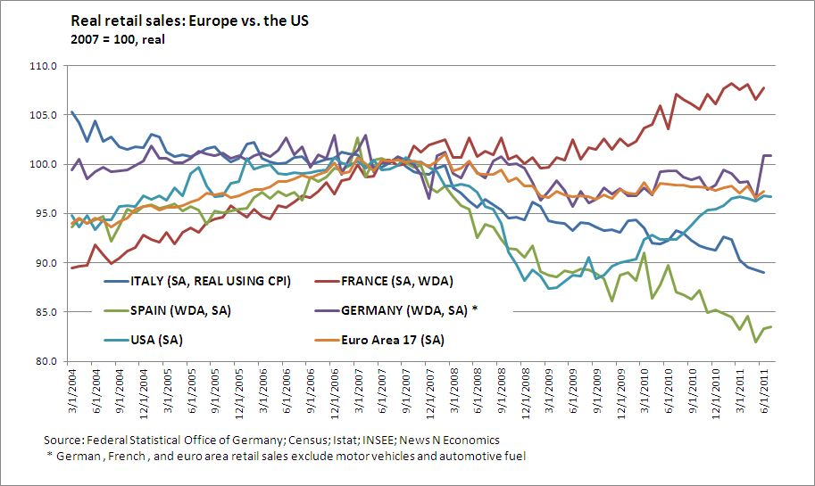
Kulutus näyttää heikolta

Slide 5
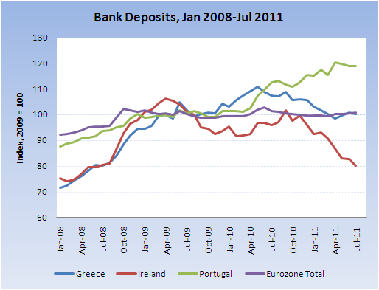
Pankkitalletukset vakaat…

Slide 6
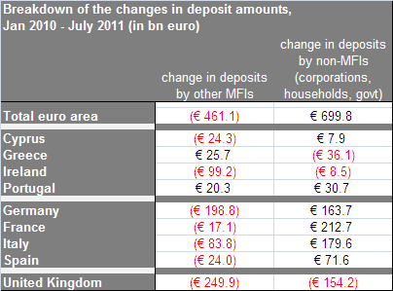
…tai sitten ei

Slide 7
Eurokriisi
Nykyinen Euro jatkaa parannettuna versiona
Mahdoton, koska
Etelä-Eurooppaa ei selviä ilman apua vielä pitkään aikaan. Talouden ja politiikan instituutiot mädäntyneet.
Euroopan rahoitus- ja pankkijärjestelmän korjaus ensi vaiheessa yli 1000 miljardia.
Tarvittavat satsaukset poliittisesti liian kalliita.

Slide 8
Eurokriisi
Integraation syventyminen
Integraation ohentuminen
Mahdoton, koska:
Kansalaiset vastustavat ja vallassa heikot johtajat.
Saksa vastustaa (ei ideo.)
Poliittinen kustannus eli suuri demokratiavaje.
Mahdoton, koska
Eliitti vastustaa. Eu:n tulevaisuus, jos euro hajoaa.
Ranska vastustaa.
Transitiokustannukset taloudelle suuret.

Slide 9
Euron pelastaminen
Päätöksiä tehtävä mahdollisimman nopeasti – lykkääminen lisää kustannuksia
Rakenteelliset uudistukset ja budjettikuri välttämättömiä – eivät ratkaise kuitenkaan akuutteja ongelmia
Kreikan velkajärjestely edellyttää, että leviäminen pystytään estämään
Edellyttää yhteisen vastuun lisäämistä
  Eurobondit tai vastaava järjestely
  Pankkien pääomittaminen
  Yksittäisten maiden vastuu pankkijärjestelmästä rajattava
  Pankkivalvontaa siirrettävä eurotasolle
Euron hallitsematon hajoaminen maksaa veronmaksajille eniten

Slide 10
Epävarmuus lisääntyy

Slide 11
Euro heikkenee – tukee vientiä
Euro heikkenee kriisin seurauksena
Maailman talous kasvaa Euroalueen talouden supistumisesta huolimatta
70 % Suomen viennistä euroalueen ulkopuolelle
Maailmankaupan rahoitusjärjestelmä ei halvaannu
Vienti ei romahda

Slide 12
Epävarmuus vähentää investointeja
Yritykset lykkäävät investointeja kasvunäkymien heiketessä
Uusien asuntojen rakentaminen reagoi nopeasti kysynnän muutoksiin
Alhainen korkotaso estää suuren pudotukset asuntojen hinnoissa – kenenkään ei ole pakko myydä asuntoaan

Slide 13
Kuluttajat varovaisia
Käytettävissä olevat reaalitulot eivät kasva
Kuluttajien epävarmuus lisääntyy
Kotitalouden varautuvat säästämällä lisää
Yksityinen kulutus -1 %

Slide 14
Työllisyys vähenee tuotannon tahtiin

Slide 15
Veroratkaisut syövät ostovoimaa

Slide 16
Valtiontalouden tila odotettua parempi

Slide 17
Valtion pitäisi tukea suomalaista työtä
Julkinen talous tänä vuonna tasapainossa – ensi vuonna alijäämä alle yhden prosentin suhteessa BKT:seen
Velkasuhde kansainvälisesti alhainen
Budjetin tasapainotustoimet oikein mitoitettu
Jos tehdään kasvua tukevia ja tulevien vuosien menoja leikkaavia päätöksiä, voidaan tehdä myös tilapäistoimia kotimarkkinoiden tukemiseen
Noin 1 % suhteessa BKT:seen eli noin 2 miljardia euroa
  Maltillisiin palkkaratkaisuihin sidotut veronalennukset
  Infrainvestoinnit
  Välimallin asuntotuotanto
Työmarkkinoiden toiminnan tehostaminen
  Työurien pidentäminen
  Työssäkäynti- ja ammattisuoja työttömyysturvassa

Slide 18
Työpaikat ja työttömät eivät kohtaa

Slide 19
Keskeiset ennustemuuttujat vuosina 2011-2012
 | 2010 | 2010 | 2011e | 2012e
 | Mrd. euroa | Volyymin muutos, %
Bruttokansantuote | 180,3 | 3,6 | 3,0 | -1,5
Tuonti, tavarat ja palvelukset | 70,3 | 7,4 | 4,5 | -0,5
Vienti, tavarat ja palvelukset | 72,6 | 8,6 | 4,5 | -1,0
Kulutus | 142,8 | 2,1 | 2,5 | -0,5
yksityinen | 98,5 | 2,7 | 3,5 | -1,0
julkinen | 44,3 | 0,6 | 0,5 | 0,5
Investoinnit | 33,9 | 2,8 | 5,0 | -4,0
yksityiset | 29,3 | 3,9 | 6,0 | -4,5
julkiset | 4,6 | -3,8 | -2,0 | -1,0
Varaston muutos ja tilastovirhe, kontribuutio | -0,5 | 0,9 | 0,0 | 0,0
Inflaatio, kuluttajahintaindeksi, %-muutos |  | 1,2 | 3,3 | 1,5
Työttömyysaste, % |  | 8,4 | 7,7 | 8,3
Työllisyysaste, % |  | 67,8 | 68,7 | 68,4
Yli/alijäämä, % BKT:seen
Valtion |  | -5,5 | -3,4 | -3,8
Kuntien |  | -0,3 | 0,0 | -0,2
Koko julkisen sektorin |  | -2,8 | 0,2 | -0,9
Vaihtotase, % BKT:seen |  | 1,9 | 0,2 | 0,8
e PTT:n ennuste

